Slide 1
3.Milano e la Metropoli: ovvero la confusione dei territori Laboratorio 1 – 21 aprile 26 maggio 2021
Milano - Turismo
Ezio Marra
Università degli Studi di Milano-Bicocca

Slide 2
C’era una volta: i sestieri

Slide 3
Milano comune fino al 1872 aveva come confini la cosiddetta ‘cerchia dei bastioni
Nel 1782 il territorio agricolo formato da cascine e borghi che circondava Milano divenne un Comune a forma di ciambella, detto “dei Corpi Santi“.
La riforma che portò Milano a dimensioni simili alle attuali fu decisa nel 1923, quando altri undici comuni vennero annessi al capoluogo. Nel 1924 furono annesse anche alcune frazioni che portarono alla configurazione attuale.

Slide 4
Nel 1978-1999 c’’erano 20 zone che più o meno rispettavano le identità locali precedenti.
.
Zona 1: Centro storico
Zona 2: Centro direzionale, Greco, Zara
Zona 3: Porta Venezia, Buenos Aires
Zona 4: Porta Vittoria, Porta Romana
Zona 5: Porta Ticinese, Porta Genova
Zona 6: Magenta, Sempione
Zona 7: Bovisa, Dergano
Zona 8: Affori, Bruzzano, Comasina
Zona 9: Niguarda, Ca' Granda, Bicocca
Zona 10: Monza, Padova
Zona 11: Città Studi, Argonne
Zona 12: Feltre, Carnia, Cimiano, Ortica, Lambrate
Zona 13: Forlanini, Taliedo
Zona 14: Corvetto, Rogoredo, Vigentino
Zona 15: Chiesa Rossa, Gratosoglio
Zona 16: Barona, Ronchetto sul Naviglio
Zona 17: Giambellino, Inganni, Lorenteggio
Zona 18: Baggio, Sella Nuova
Zona 19: QT8, Gallaratese, San Siro
Zona 20: Vialba, Certosa, Quarto Oggiaro

Slide 5
diventate 9 zone e denominate Municipi dal 2016 fonte: https://www.milanopost.info/tag/trasformazione-zone-in-municipi/
https://www.yesmilano.it/esplora/itinerari/i-quartieri-di-milano

Slide 6
Nascono i NIL
A questo va aggiunto che il Piano di Governo del Territorio (PGT) nel 2009 ha introdotto 88 Nuclei d'Identità Locale (NIL), ossia aree definibili come quartieri di Milano, in cui è possibile riconoscere quartieri storici e di progetto, con caratteristiche differenti gli uni dagli altri.
In realtà i NIL (Nuclei di Identità Locale) sono troppi e i ‘nuovi’ Municipi sono troppo pochi e non hanno un nome che li identifichi in quanto ‘accorpano’ territori eterogenei.

Slide 7
Milano è concentrica ma i municipi sono ‘radiali’
In realtà possiamo suddividere Milano in 4 diverse zone:
1) Il centro che coincide con la cerchia dei bastioni
2) Il semi-centro che è racchiuso dalla cosiddetta ‘circonvallazione esterna
3) la periferia costituita dai NIL che confinano con i comuni circostanti
4) La semi-periferia che è compresa tra il se-centro e la periferia

Slide 8
Nascono le Città-metropolitane
La città metropolitana di Milano è stata costituita nel territorio della Provincia di Milano come effetto dell’entrata in vigore della Legge 56/2014 (la cosiddetta legge Derio). Il primo Consiglio metropolitano è stato eletto nel settembre 2014 e Sindaco metropolitano è per legge il sindaco del Comune capoluogo. A dicembre del 2014 la Conferenza metropolitana ha approvato lo Statuto della Città metropolitana che il 1° gennaio 2015 è ufficialmente subentrata alla Provincia di Milano assumendone molte nuove funzioni e il patrimonio, il personale e le vecchie funzioni della provincia.
La città metropolitana di Milano conta oltre tre milioni di abitanti, attestandosi tra le più grandi a livello europeo, è infatti la terza area più popolata d’Europa dopo Londra e Parigi. Ne fanno parte 234 comuni per un’estensione totale di 1.575 kmq.

Slide 9
Aggiungiamo le zone omogenee
Con la nascità della Città-metropolitana vengono istituite le cosiddette ‘zone-omogenee’: 7 accorpamenti dei comuni ‘esterni’ in aree omogenee dal punto di vista socio-territoriale.
A questo punto ci troviamo di fronte a 16 sub-aree di governo del territorio (9 Municipi più 7 zone omogenee.
Quindi 132 comuni aggregati in 7 zone omogenee e 88 NIL aggregati in 9 Municipi per un totale di 220 unità elementari di governo del territorio.

Slide 10
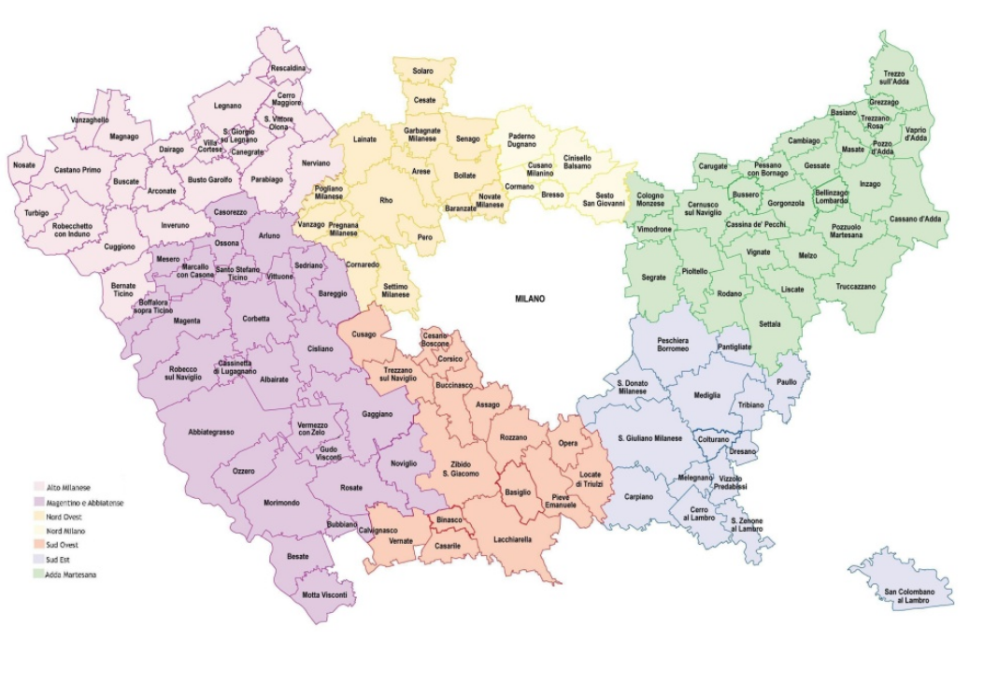
Zone omogenee della CMM

